Slide 1
ΜΕ ΤΗΝ ΠΕΝΑ ΤΟΥ ΓΕΛΟΙΟΓΡΑΦΟΥ

Slide 3
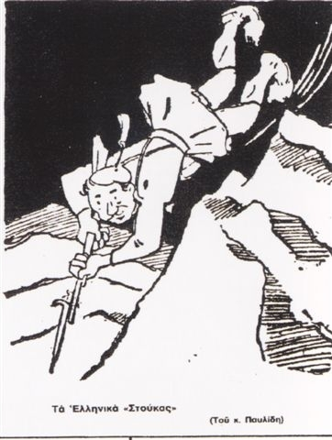

Slide 4
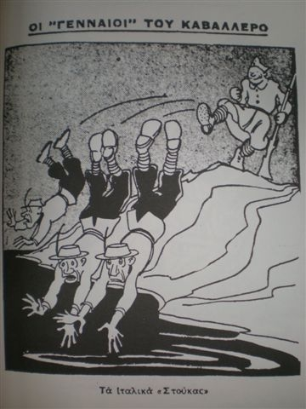

Slide 15
